Slide 1
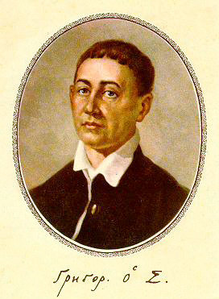
Григорій Сковорода
(1722-1794)

Slide 2
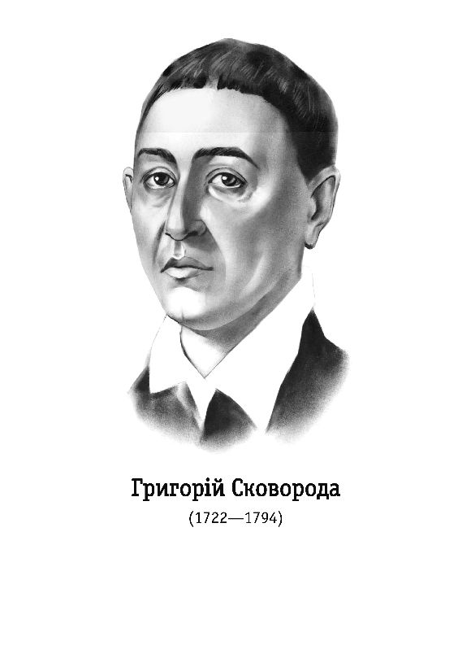
Цікаві факти та історії, які дозволять побачити відомого філософа у новому, цікавому світлі.

Slide 3
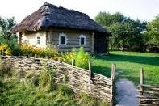
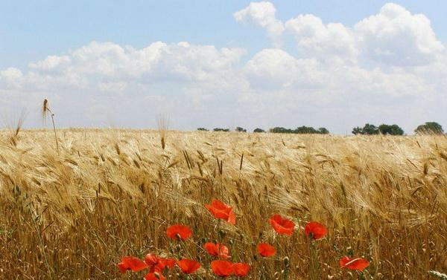
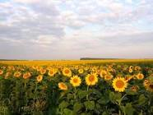
Григорій Сковорода вийшов з козацького роду, що жив у селі Чорнухи на Полтавщині. В дев'ять літ лишився круглим сиротою. Здібного хлопчину, що складав пісні й вірші, взяв до себе старий чернець, ім'я якого нам лишилося невідомим. Він був людиною надзвичайно освіченою (можна припустити, що чернець - випускник Києво-Могилянської академії) і всі свої знання передавав жадібному до науки хлопцеві.

Slide 4
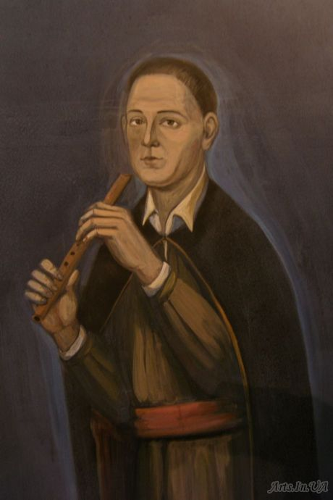
Двадцятидволітнім Сковорода приїздить до Києва й стає спудеєм академії. Тут він, за словами біографів, з першого ж разу звернув на себе увагу диригента півчої капели і негайно був прийнятий до хору, який славився на всю Російську імперію. Йому пророкували кар'єру видатного співака. В Києві набирали юнаків для придворної капели імператриці Єлизавети Петрівни. Сковороду зарахували туди найпершим , але він наполегливо просив дозволити йому лишитися в академії.

Slide 5
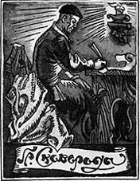
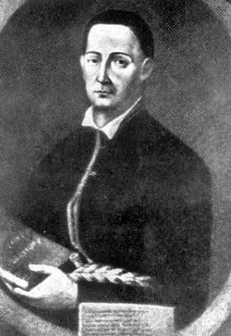
Через рік по тому Сковороду було введено до складу так званої Токайської комісії, що від'їздила в торгових справах за кордон. На чолі її стояв земляк філософа генерал-майор Вишневський, відомий на той час меломан, який опікувався юним спудеєм академії і високо ставив його вокальні здібності. Офіційно Сковорода їхав у складі комісії як перекладач. Збереглися свідчення, що йому пропонували викладати у кількох університетах Європи, але він відмовився від цієї честі, бо не уявляв свого життя поза Україною.

Slide 6


У 1750 році Григорій Сковорода виїхав за кордон, бажаючи поглибити освіту в європейських університетах. Спочатку він жив у Будапешті звідти він їздив до Відня ,Братіслави . Є дані, що певний час він навчався в університеті міста Галле Жодних проблем зі спілкуванням у Сковороди не було, він вільно володів багатьма мовами: німецькою, латинською розумів грецьку та давньоєврейську. Загалом за кордоном Сковорода пробув 5 років.

Slide 7

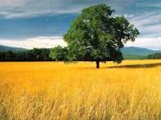
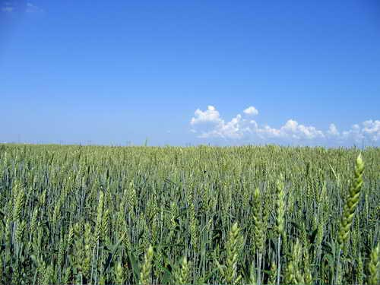
За життя Сковороди був дуже відомою в Україні людиною, його погляди обговорювалися у вчених колах, про нього писали в листах представники тогочасної еліти. В той же час його вірші-псальми співали на ярмарках лірники. Жодного твору Григорія Савича не було надруковано за життя, але майже в кожному інтелігентному домі були рукописні копії.

Slide 8

Сковорода був одним з останніх представників згасаючої епохи бароко з її академіями, мандрівними спудеями, рукописними книгами, латиною і церковно-слов’янською мовою.

Slide 9
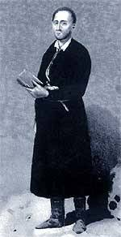
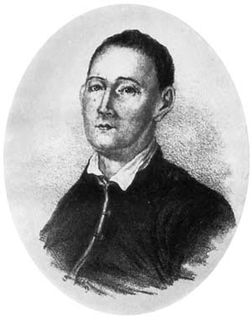
Григорій Савич Сковорода володів даром передчуття. Те, що він передбачив власну смерть, відомо багатьом .У 1770 році філософ три місяці жив у Києві у свого родича Іустина – начальника Китаївської пустині. Раптом під час прогулянки Подолом Сковорода відчув сильний трупний сморід. Наступного ж дня він всупереч проханням покинув Київ. Через два тижні в Києві почався мор і місто було зачинене.

Slide 10
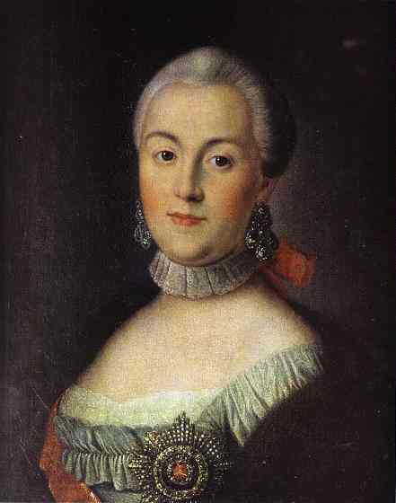
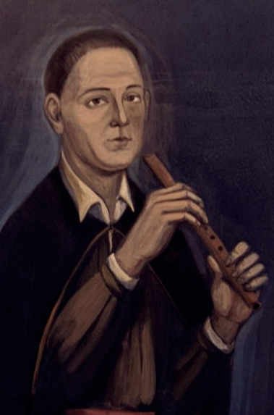
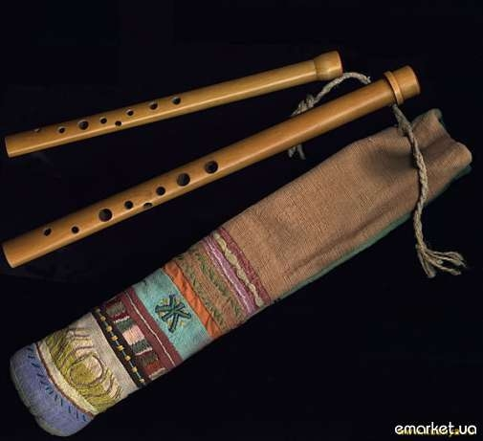
Якось цариця послала до Сковороди посланця .Вкладаючи в свої слова найвищу повагу до цариці, посланець Потьомкіна переказав Сковороді волю Катерини. Філософ вислухав уважно, нічого не відповів. Зате заграв на сопілці веселу мелодію. Розгублений посланець мусив вислухати її до кінця. Потім філософ здивував його такими словами: "Скажіть матінці-цариці, що мені моя сопілка і вівця дорожчі царського вінця". Так і поїхав верхівець ні з чим.

Slide 11
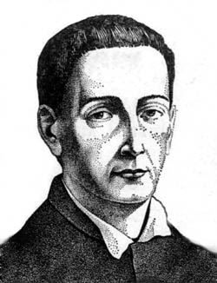
На надмогильному камені, як побажав Сковорода , було викарбовано: “ Світ ловив мене, та не спіймав ”.

Slide 12
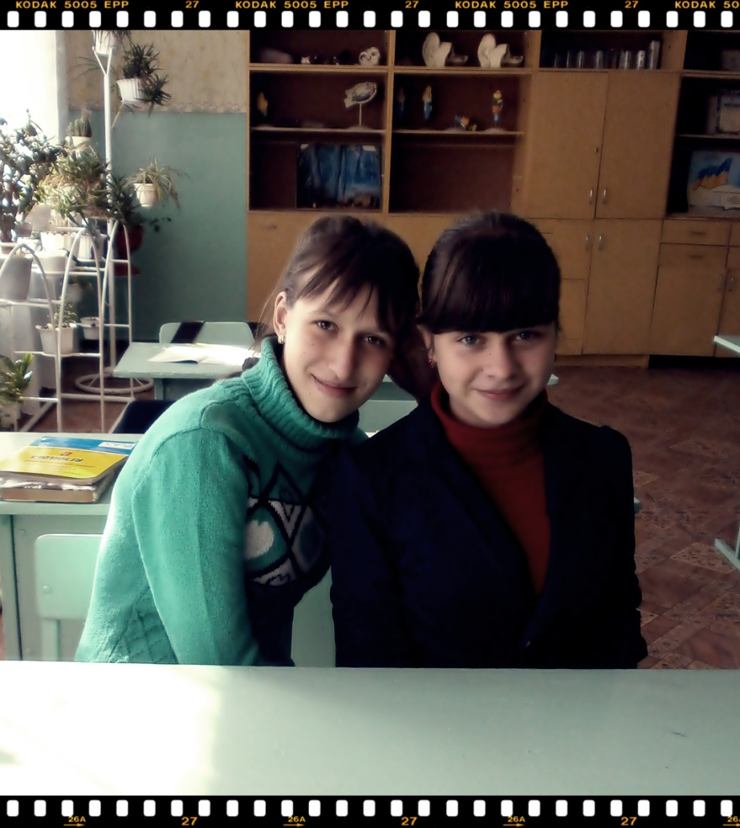
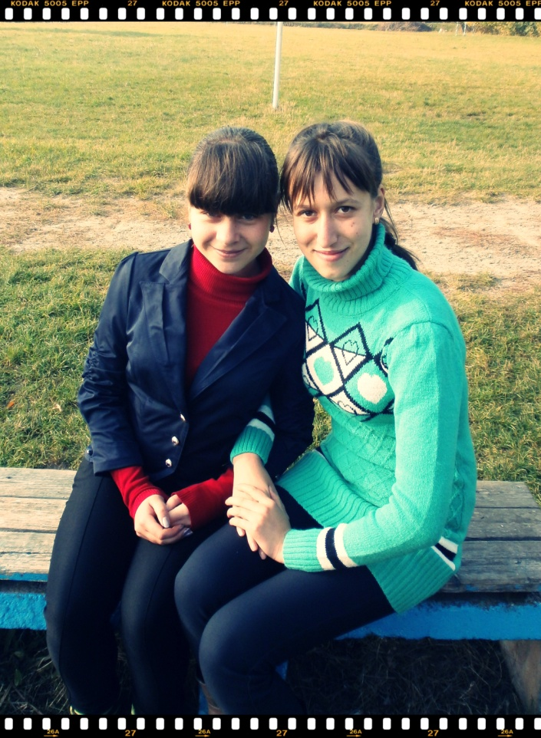
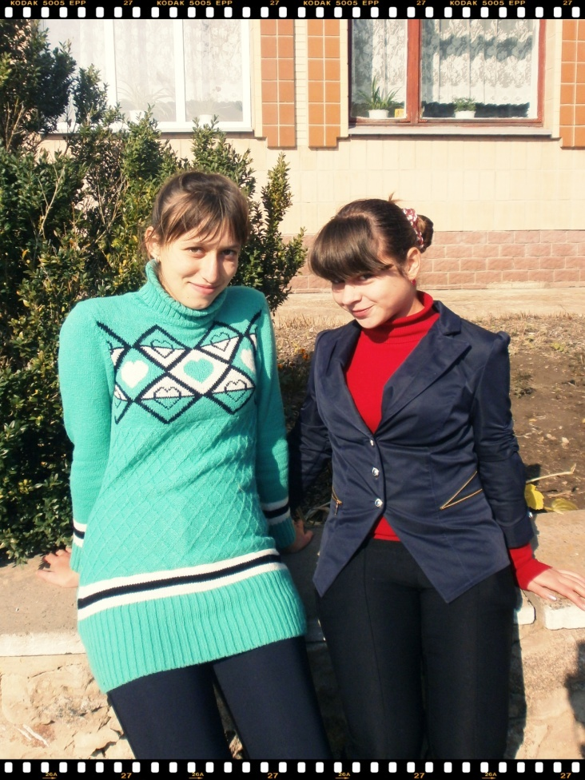
Роботу виконали: учениці 9 класу Майстренко Ірина та Сидоренко Світлана

